Slide 1

Play with
TP-Mobile 4组 李文祥

Slide 2
Emacs 是什么，不是什么？
Compile -> 编译器 -> gcc/clang/cl/tcc
Editor -> 编辑器 -> Vim/Notepad++/Textmate/Sublime
IDE -> 集成开发环境 -> VS/Eclipse/Xcode
Emacs = Editor MACroS
Since 1975
Current Release: 24.3 (released March 11, 2013)
Author: Richard Matthew Stallman (R.M.S)

Slide 3
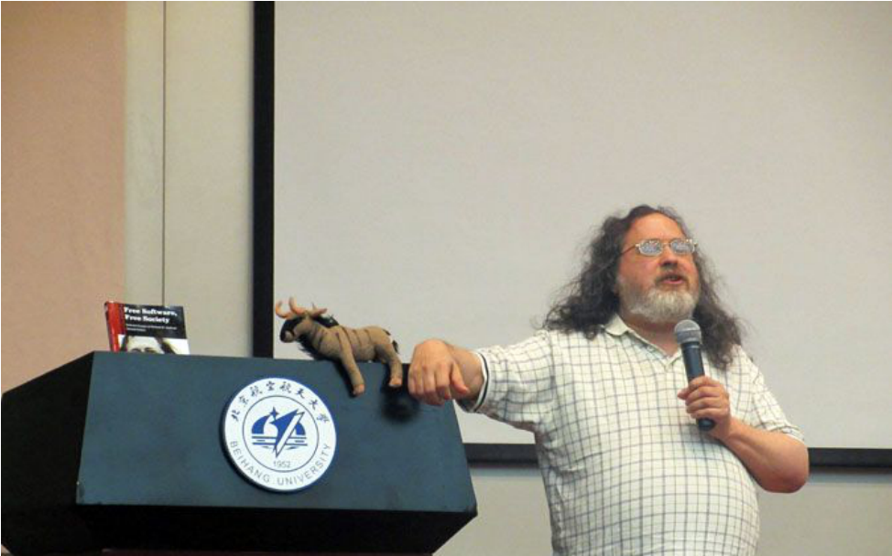

Slide 4

GNU = GNU's Not Unix
GNU [(g)nuː; (g)njuː] / [g'noo]
GNU/FSF/GPL
http://www.gnu.org/
GNU/Linux
GNU Compiler Collections (gcc)
GNU Debugger (gdb)
GNU Emacs

Slide 5


历史 —— Emacs VS Vi
世界上有三种程序员,一种用Emacs,一种用Vi,剩下的是用其它编辑器的

Slide 6
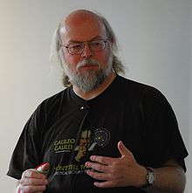

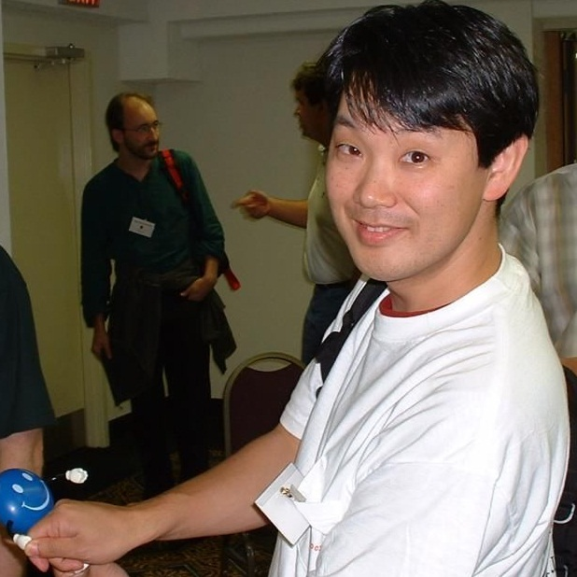

Who use Emacs?
Jame Gosling
Guido van Rossum
MatsumotoYukihiro
Mark Zurkerberg
著名 Emacs 用户列表

Slide 7
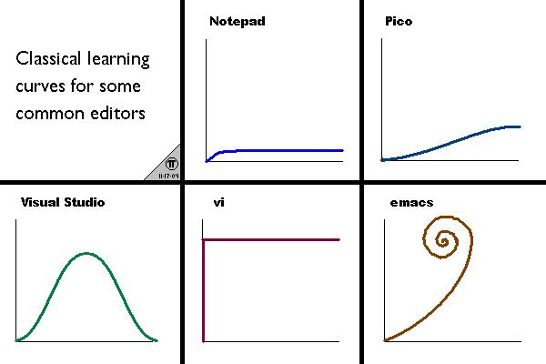
编辑器学习曲线

Slide 8
工具论 —— 我为何使用 Emacs？
强大?
无穷无尽的可定制性
统一的工作环境
好玩
习惯

Slide 9
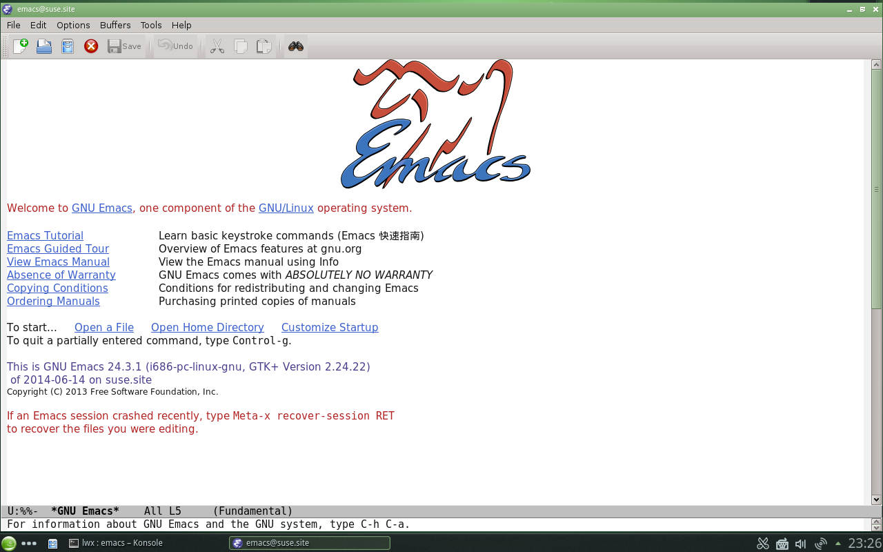
Emacs 入门 —— 界面
fringe
编辑区
mode-line
命令区

Slide 10
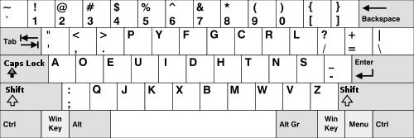
Emacs入门 —— 快捷键
Emacs = Escape Meta Alt Ctrl Shift
C-x C-c : Ctrl + x, Ctrl + c
M-x : Alt + x
S-Tab: Shift + Tab

Slide 11
Emacs 入门 —— 内置文档
Emacs = Emacs Manual Are Clear, Simple
M-x help-with-tutorial (C-h t)
M-x info

Slide 12
基本概念 —— 模式
Major Mode: c-mode python-mode
Minor Mode: linum-mode autocomplete-mode
主模式根据打开的文件类型来决定
主模式只有一个，次模式可以有多个
python-mode
Auto-Complete

Slide 13
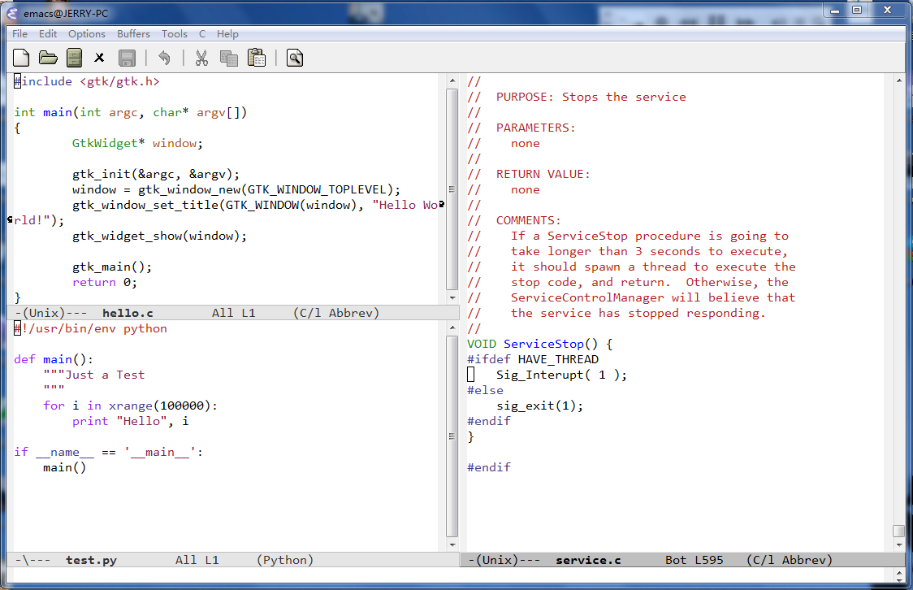
基本概念 —— 窗口
窗口1
窗口3
C-x 3 横向分屏
C-x 2 纵向分屏
C-x 0 关闭窗口
C-x 1 保留单一窗口
窗口2
C-x o 窗口切换

Slide 14
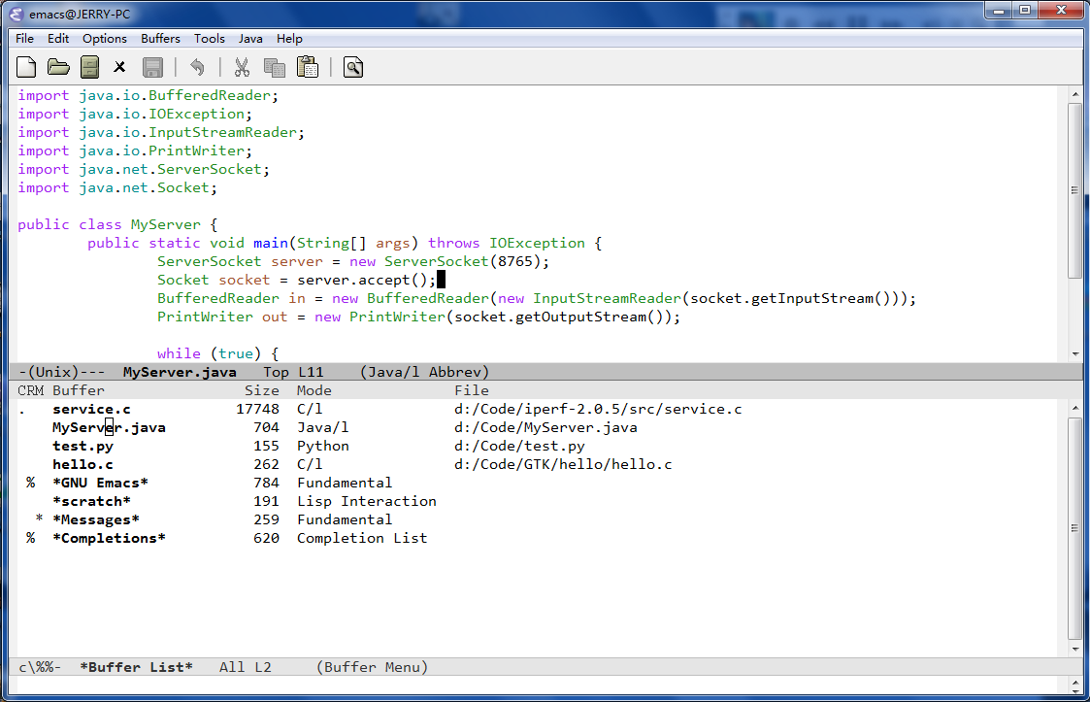
基本概念 —— 缓冲区
current buffer name
M-x list-buffers

Slide 15
基本操作 —— 编辑文件
打开文件：C-x C-f
保存文件：C-x C-s
关闭缓冲区：C-x k
光标移动：C/M - n/p/f/b
复制：M-w
剪切：C-w
粘贴：C-y
撤销：C-/

Slide 16
进阶 —— 配置/拓展/DIY
~/.emacs
~/.emacs.d/
基础概念：
load-path
setq
defun
provide
require
Emacs Lisp Scripts
Interpreter (C)
Emacs 架构

Slide 17
Emacs 能干什么？
作为编辑器
作为其他程序的前端
作为操作系统。。。。
煮咖啡。。。。。。。

Slide 18
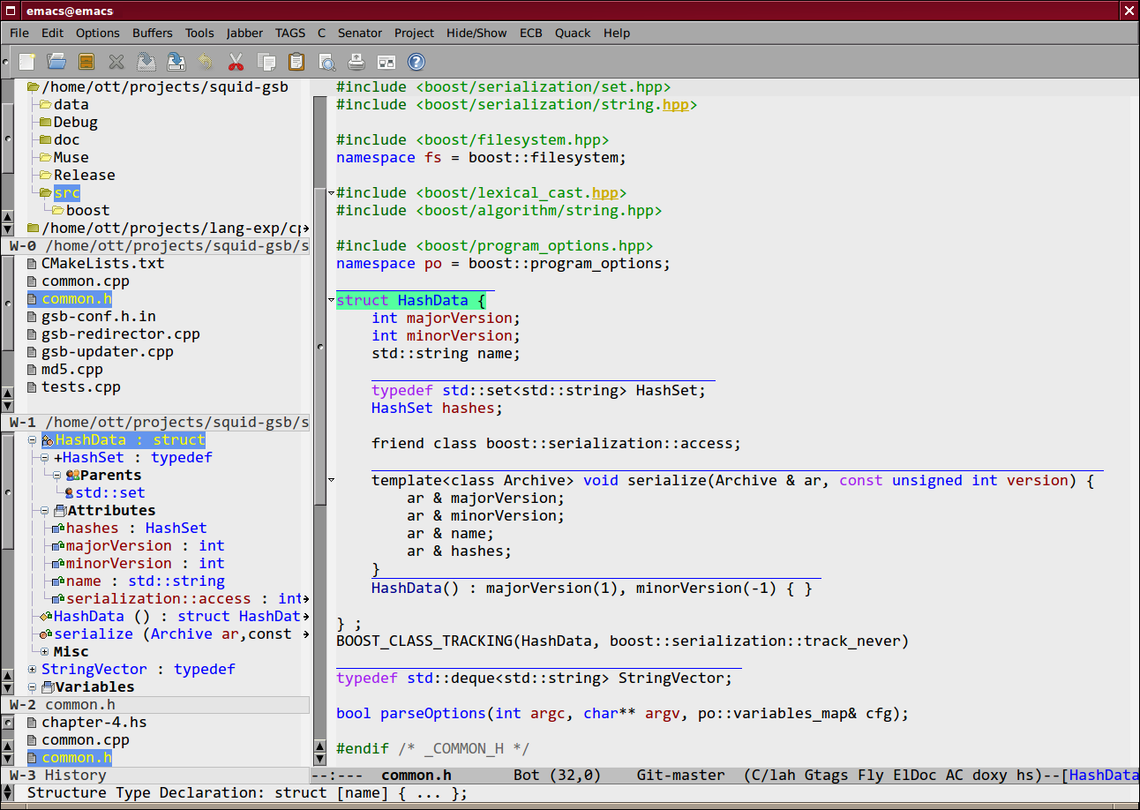
开发：CEDET + ECB

Slide 19
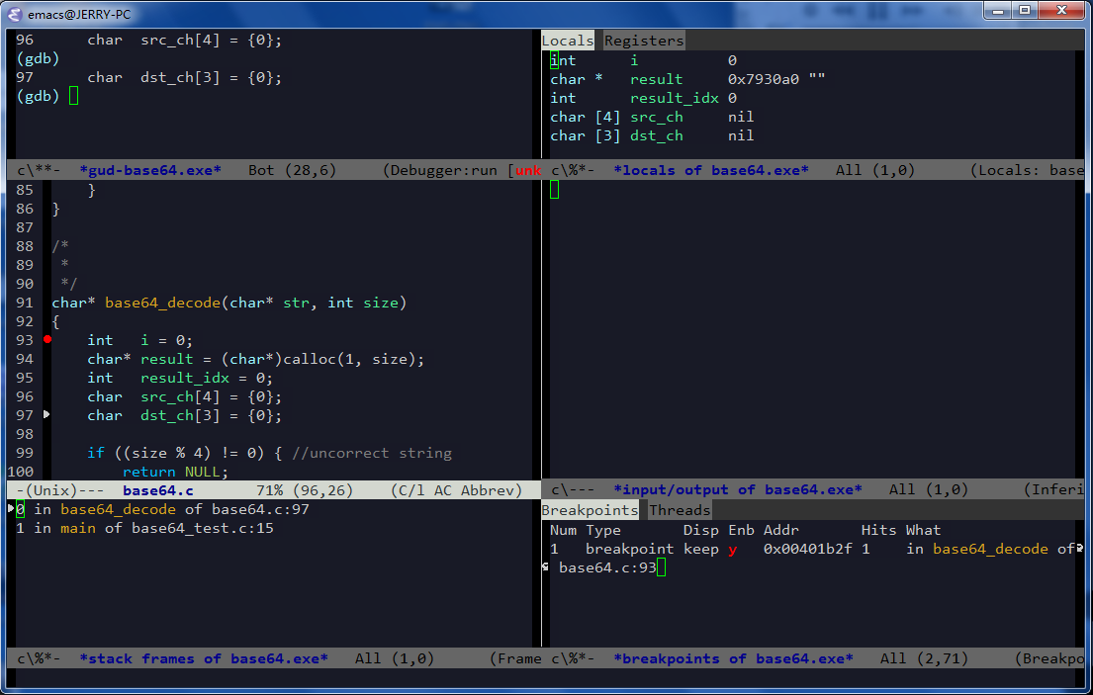
调试—— GDB（内置）

Slide 20
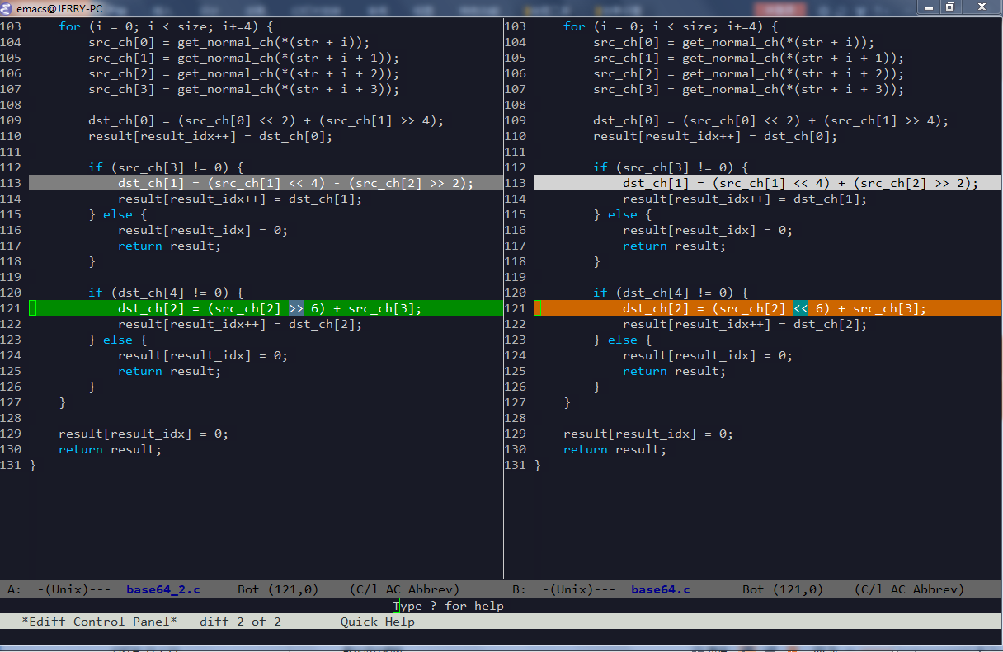
文本对比 —— ediff （内置）

Slide 21
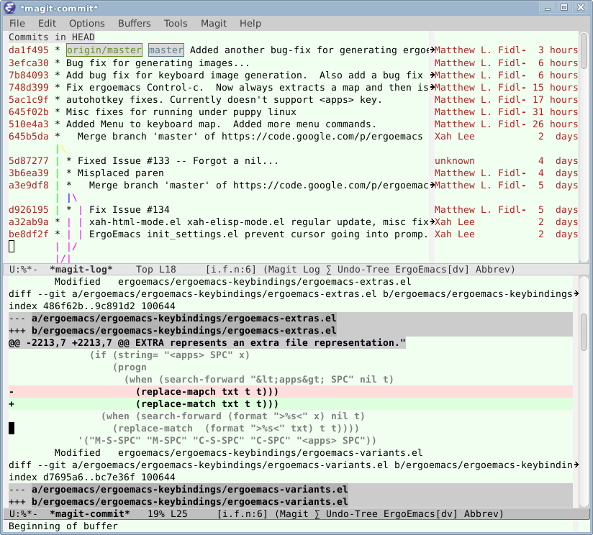
版本控制 —— git-emacs/magit/egg

Slide 22
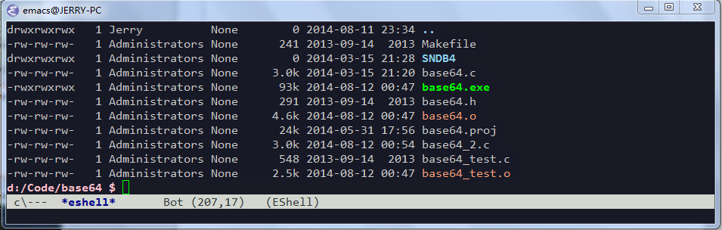
终端 —— ansi-term/shell/eshell
Vimer 在 终端中使用 Vim
Emacser 则在 Emacs 中使用终端。。。

Slide 23
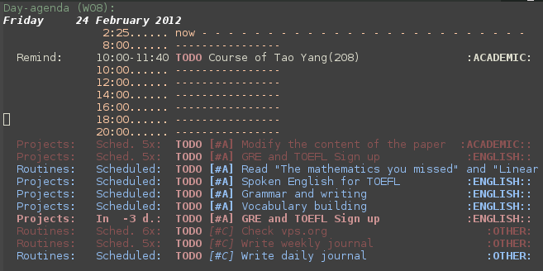
文档/笔记/日程 —— org-mode

Slide 24
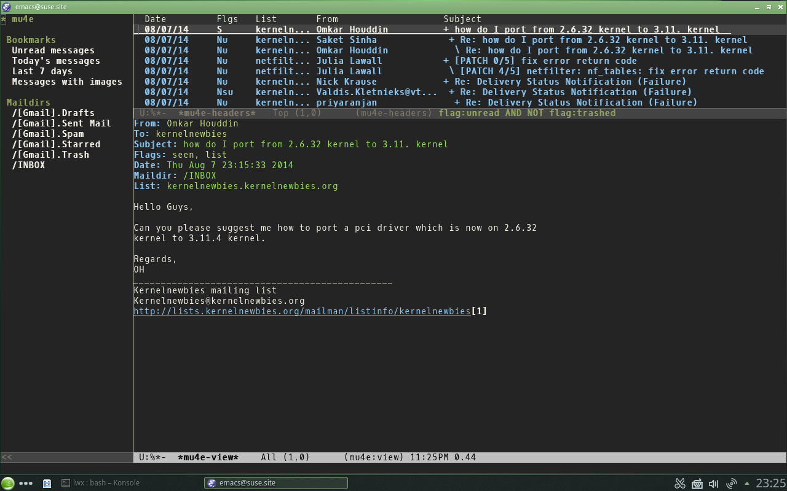
compose-mail + offline-imap + mu4e

Slide 25
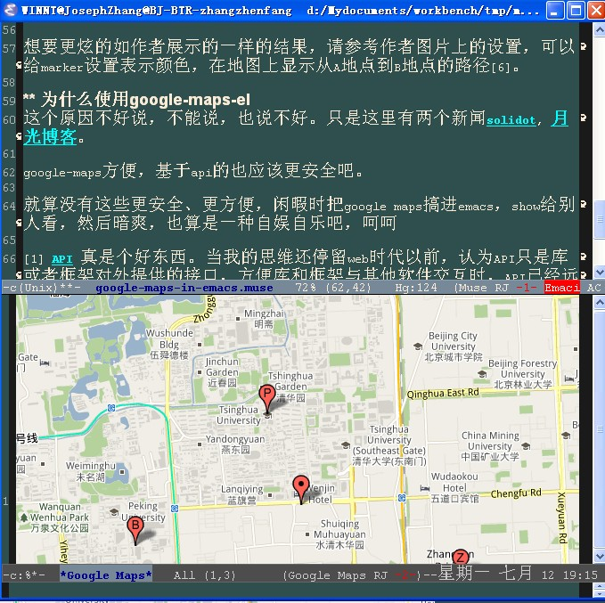
看地图 —— google-maps-el

Slide 26
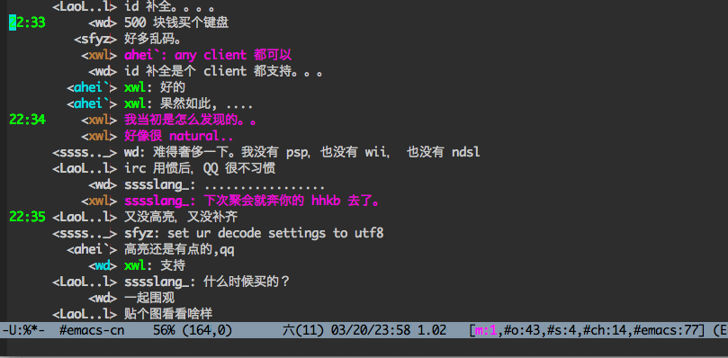
聊天 ——— ERC （内置）

Slide 27
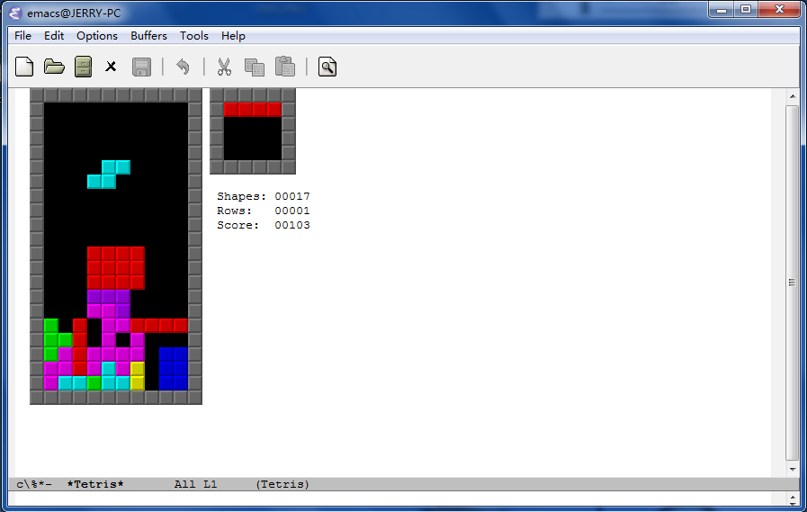
玩游戏 —— tetris （内置）

Slide 28
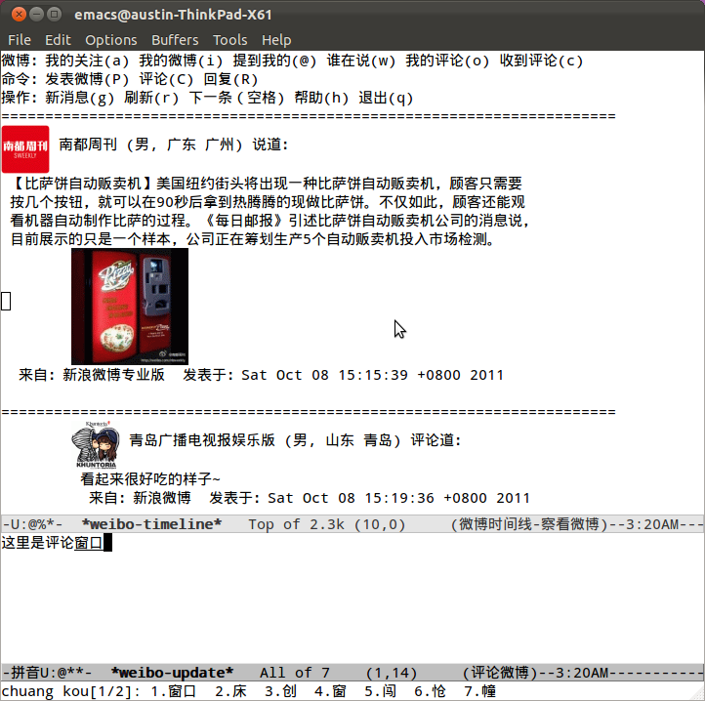
发微博 —— weibo.emacs

Slide 29
插件推荐
cscope/gnu global/ETags/imenu 【代码浏览】
ido/anything/helm/icicle
projectile 【工程管理】
auto-complete/company-mode 【补全前端】
sentamantic/gccsence/clang 【补全后端】
yasnippet 【代码片段】
flymake 【语法检查】
el-get 【插件管理】
org-mode

Slide 30
学习建议
学完内置教程，掌握基本操作，在实践中熟悉。
学习安装插件，自定义快捷键
结合实际需求，从网上寻求解决方案，加入自己的配置，不断迭代。
重构自己的配置，划分模块，按需加载。
学习 elisp，实现新的插件。

Slide 31
相关资料
Emacs Info
《Learning GNU Emacs》
http://www.emacswiki.org/emacs/
http://orgmode.org/
http://emacser.com/

